Slide 1
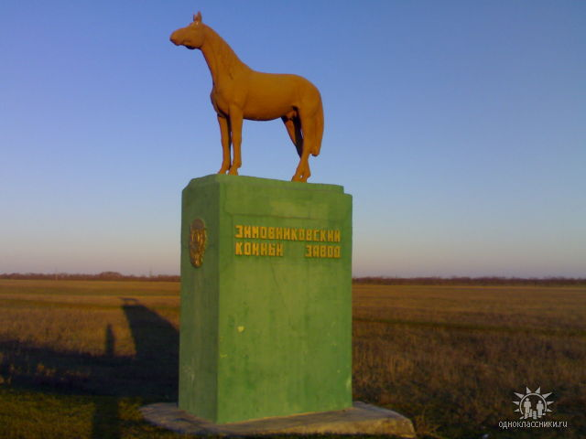
Исполнение бюджета Камышевского сельского поселения Зимовниковского района за 2019 год

Slide 2
Формирование и исполнение бюджета Камышевского сельского поселения Зимовниковского района на основе муниципальных программ Камышевского сельского поселения
Бюджет Камышевского сельского поселения Зимовниковского района
2019 года сформирован и исполнен в программной структуре расходов на основе утвержденных Администрацией Камышевского сельского поселения 8 муниципальных программ.
На их реализацию было направлено в 2019 году 8517,7 тыс. рублей или 94,4 процента всех расходов бюджета Камышевского сельского поселения Зимовниковского района.

Slide 3
Бюджету Камышевского сельского поселения Зимовниковского района предоставлено 918,0 тыс. рублей безвозмездных поступлений из бюджетов других уровней (уменьшение к 2018 году на 1576,5 тыс. рублей или 36,8 %).
Просроченная кредиторская задолженность по расходам бюджета Камышевского сельского поселения Зимовниковского района на 01.01.2020 года недопущена.
Муниципальный долг на 01.01.2020 года отсутствует.
Бюджет Камышевского сельского поселения Зимовниковского района исполнен с профицитом в сумме 3111,4 тыс.руб.
Обеспечение сбалансированности бюджета Камышевского сельского поселения Зимовниковского района

Slide 4
Динамика собственных доходов бюджета Камышевского сельского поселения Зимовниковского района

Slide 5
Структура поступлений бюджетообразующих налогов в бюджет Камышевского сельского поселения Зимовниковского района

Slide 6
Структура собственных доходов бюджета Камышевского сельского поселения Зимовниковского района в 2019 году

Slide 7
Исполнение расходной части бюджета Камышевского сельского поселения Зимовниковского района и удельный вес в структуре расходов за 2019 год
Удельный вес 0,5 %
Межбюджетные трансферты общего характера бюджетной системы Российской Федерации-43,5 тыс. рублей
Удельный вес 0,1 %
Удельный вес 0,7 %
Охрана окружающей среды – 6,5 тыс. рублей
Удельный вес 2,3 %
Социальная политика –
64,0 тыс. рублей
Удельный вес 0,9 %
Национальная оборона – 208,2 тыс.рублей
Национальная экономика –
76,7 тыс. рублей
Удельный вес 8,0 %
Удельный вес 35,0 %
Жилищно-коммунальное хозяйство – 714,1 тыс.рублей
Культура, кинематография – 3152,4 тыс.рублей
Удельный вес 52,5 %
Общегосударственные вопросы – 4730,5 тыс.рублей

Slide 8
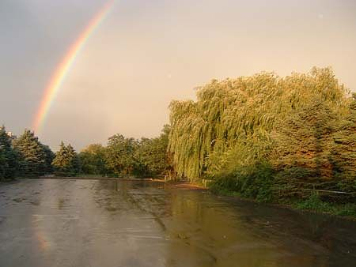
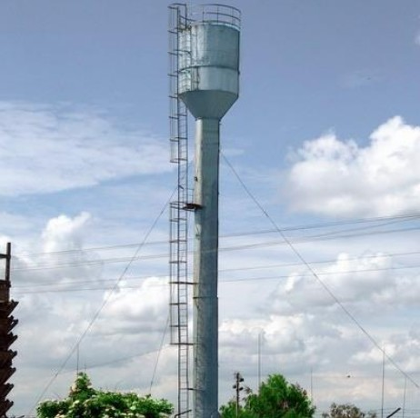
Исполнение по разделу 04 «Национальная экономика» за 2019 год в сумме 76,7 тысяч рублей
Вводное хозяйство – 55,7 тыс. рублей
Страхование плотин – 55,7 тыс. рублей.
Другие вопросы в области национальной экономики – 21,0 тыс.рублей.
изготовление технического паспорта на квартиру - 3,0 тыс. рублей, технического плана нежилого помещения – 12,0 тыс. рублей; технических паспортов на муниципальные квартиры - 6 ,0 тыс. рублей.

Slide 9
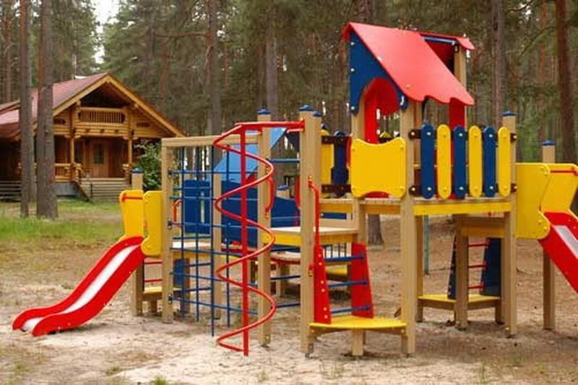
Исполнение расходов по разделу 05 «Жилищно-коммунальное хозяйство» за 2019 год.
Расход составил 714,1 тыс. рублей
714,1 тыс. рублей Благоустройство

Slide 10
Структура муниципальных программ Камышевского сельского поселения Зимовниковского района в 2019 году
Всего
8517,8тыс.рублей
Управление муниципальными финансами и создание условий для эффективного управления муниципальными финансами
(4439,8 тыс.руб.)
Обеспечение общественного порядка и противодействие преступности
(5,0 тыс.руб.)
Управление муниципальным имуществом
(76,7 тыс. рублей)
Муниципальная политика
(163,9 тыс.руб.)
Развитие культуры (3102,4 тыс.руб.)
Защита населения и территории от чрезвычайных ситуаций, обеспечение пожарной безопасности и безопасности людей на водных объектах
(16,0 тыс.руб.)
Энергоэффективность и развитие энергетики
(515,1 тыс.руб.)
Обеспечение качественными жилищно-коммунальными услугами населения Камышевского сельского поселения
(198,9 тыс.руб.)

Slide 11
Проведение единой бюджетной и налоговой политике позволило обеспечить сбалансированность местного бюджета и выполнение поставленных Президентом России, Главой района и Главой Администрации Камышевского сельского поселения стратегических задач

